Slide 1
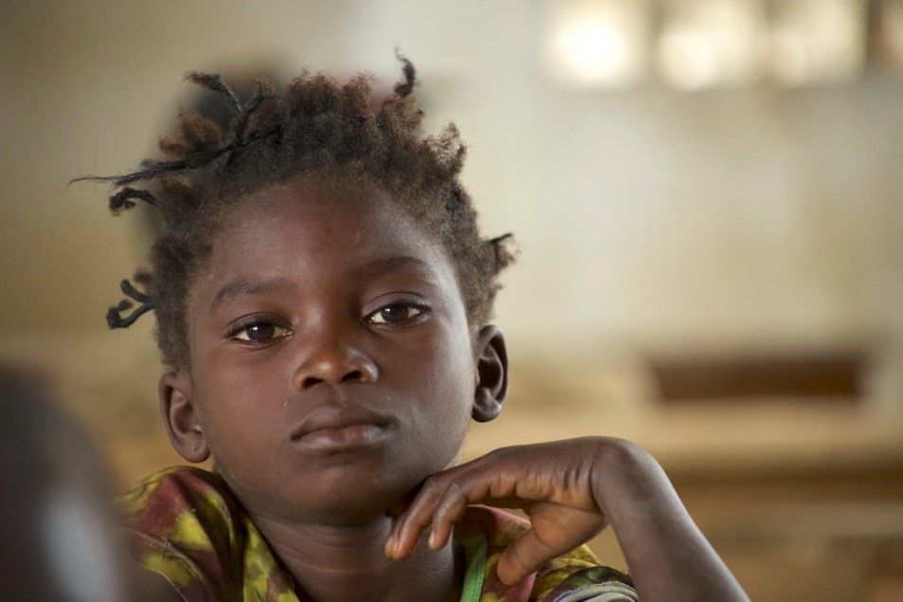
Geef voor kinderen met honger
Levensreddende voeding voor ernstig ondervoede kinderen
Gezonde voeding voor gezinnen
Kennis en hulpmiddelen voor gezinnen om zelf voedsel te verbouwen
Geef via de collecte
of via NL98INGB 0000 000 99 o.v.v. ‘collecte honger’

